Slide 1

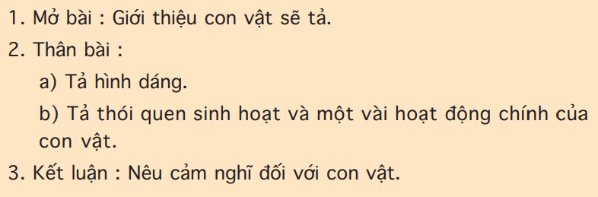
Tập làm văn Luyện tập quan sát con vật
Khởi động.
Nêu cấu tạo bài văn miêu tả con vật.

Slide 2

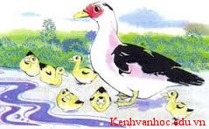
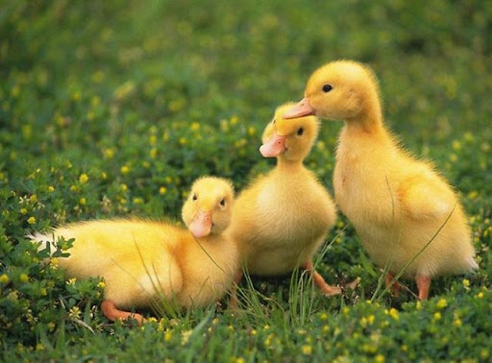
Tập làm văn Luyện tập quan sát con vật

Slide 3

Tập làm văn Luyện tập quan sát con vật
1.Đọc bài văn : “ Đàn ngan mới nở.”

Slide 4
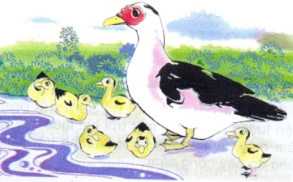
Đàn ngan mới nở
Những con ngan nhỏ mới nở được ba hôm chỉ to hơn cái trứng một tí.
Chúng có bộ lông vàng óng. Một màu vàng đáng yêu như màu vàng của những con tơ nõn mới guồng. Nhưng đẹp nhất là đôi mắt với cái mỏ. Đôi mắt chỉ bằng hột cườm, đen nhánh hạt huyền, lúc nào cũng long lanh đưa đi, đưa lại như có nước, làm hoạt động hai con ngươi bóng mỡ. Một cái mỏ màu nhung hươu, vừa bằng ngón tay đứa bé mới đẻ và có lẽ cũng mềm như thế, mọc ngăn ngắn đằng trước. Cái đầu xinh xinh, vàng nuột và ở dưới bụng, lủn chủn hai cái chân bé tí màu đỏ hồng.

Slide 5
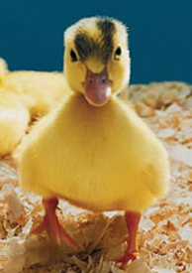
bộ lông vàng óng

Slide 6
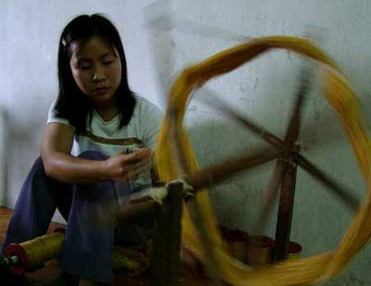
* Guồng : Cuốn sợi bằng guồng ( một dụng cụ có khung tròn và tay quay)

Slide 7
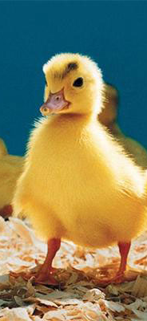
bộ lông vàng óng
Đôi mắt chỉ bằng hột cườm, đen nhánh hạt huyền, ...
mỏ màu nhung hươu, bằng ngón tay đứa bé mới đẻ mềm như thế, mọc ngăn ngắn đằng trước
Cái đầu xinh xinh, vàng nuột
lủn chủn hai cái chân bé tí màu đỏ hồng.

Slide 8
2. Để miêu tả đàn ngan, tác giả bài văn trên đã quan sát những bộ phận nào của chúng? Ghi lại những câu miêu tả mà em cho là hay.
Các bộ phận | Từ ngữ miêu tả
Hình dáng
Bộ lông
Đôi mắt
Cái mỏ
Cái đầu
Hai cái chân
chỉ to hơn cái trứng một tí
vàng óng như màu vàng của những con tơ nõn mới guồng
chỉ bằng hột cườm, đen nhánh hạt huyền, lúc nào cũng long lanh đưa đi, đưa lại như có nước
màu nhung hươu, vừa bằng ngón tay đứa bé mới đẻ và có lẽ cũng mềm như thế, mọc ngăn ngắn đằng trước.
xinh xinh, vàng nuột
lủn chủn, chân bé tí ,màu đỏ hồng

Slide 9

“Tác giả sử dụng giác quan nào để quan sát ?”
“Bài văn được tác giả sử dụng biện pháp nghệ thuật nào là chủ yếu ?”
?
?

Slide 10

Chú ý :
+ Quan sát hình dáng và từng bộ phận của chúng.
+ Quan sát tỉ mỉ hoạt động nổi bật của con vật đó.
+ Lựa chọn các từ ngữ gợi tả, gợi cảm, từ láy, từ ghép , hình ảnh phù hợp và biện pháp nghệ thuật làm nổi bật ngoại hình, hoạt động của con vật.

Slide 11

3. Quan sát và miêu tả các đặc điểm và ngoại hình của con mèo ( hoặc con chó) của nhà em hoặc nhà hàng xóm:

Slide 12
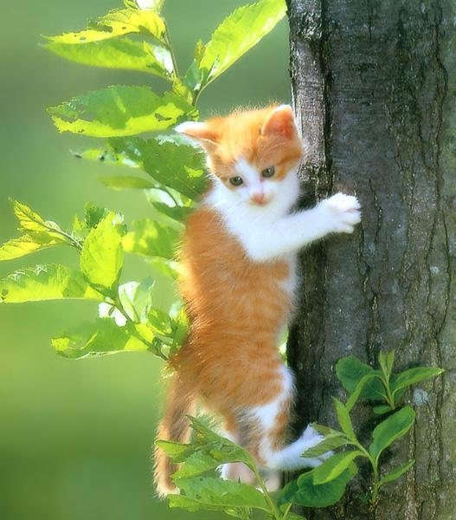
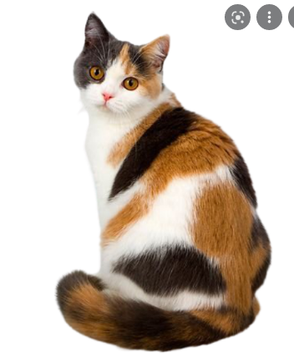

Slide 13
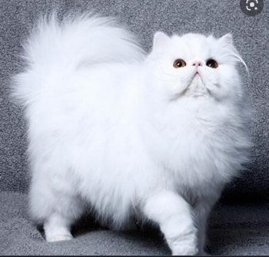
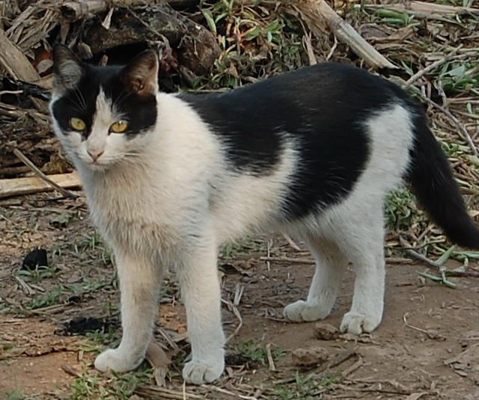

Slide 14
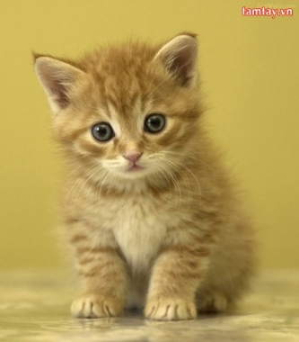


Slide 15
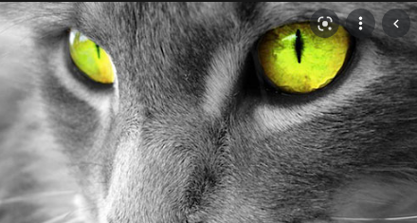
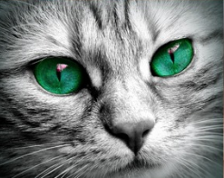
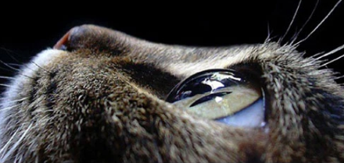
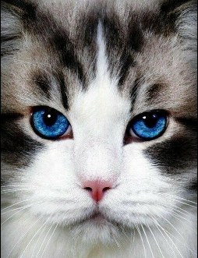
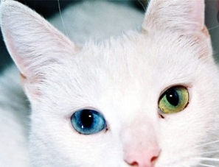


Slide 16
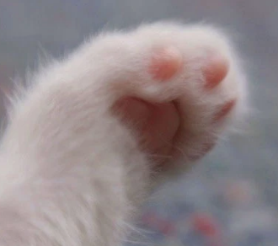
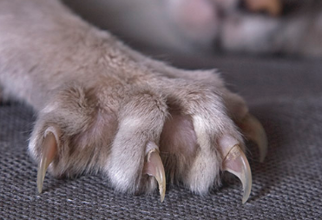

Slide 17
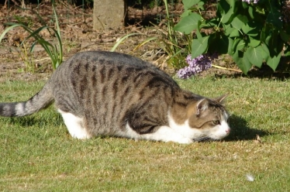
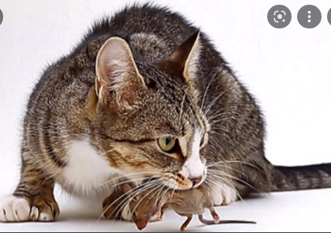

Slide 18
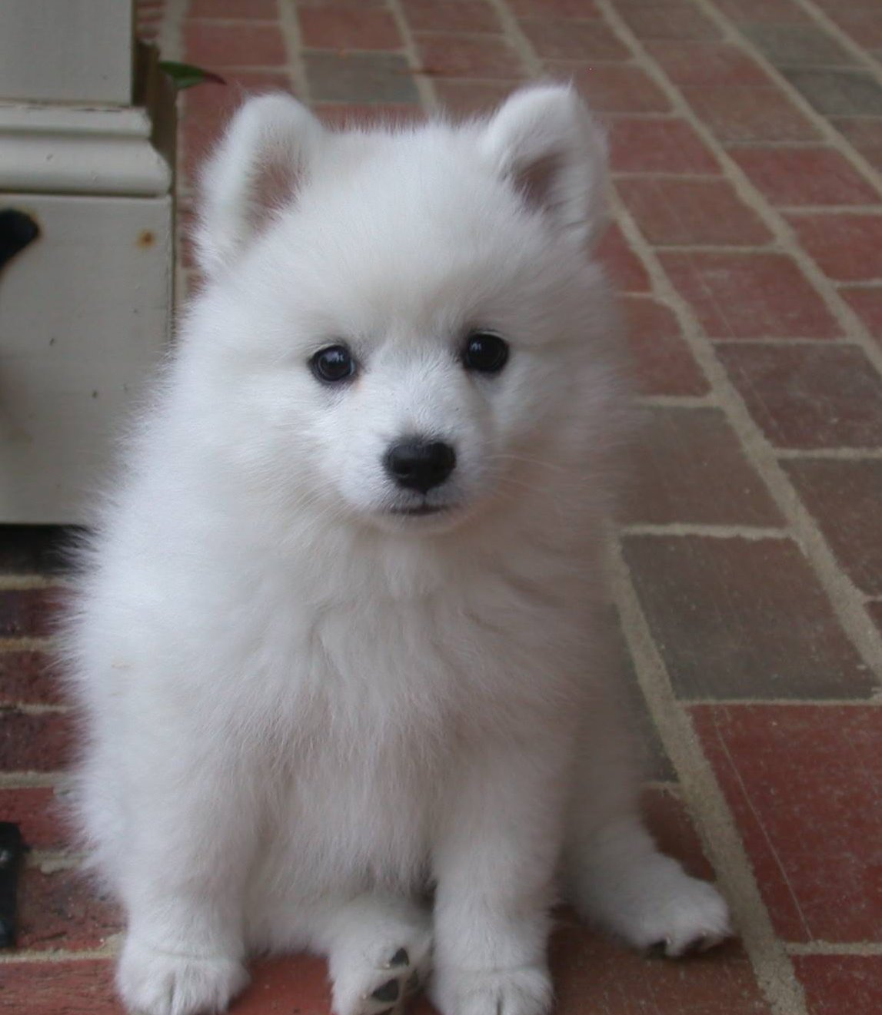

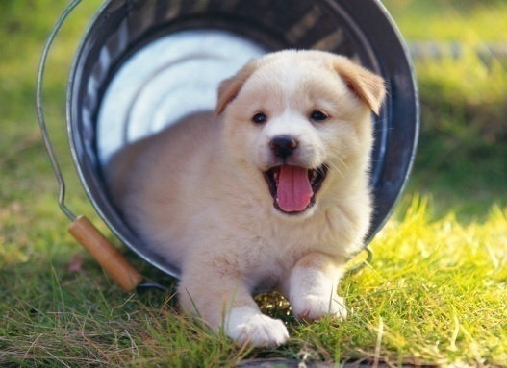
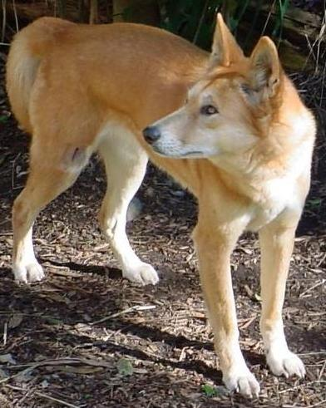
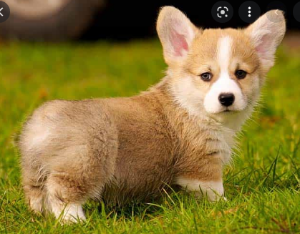

Slide 19


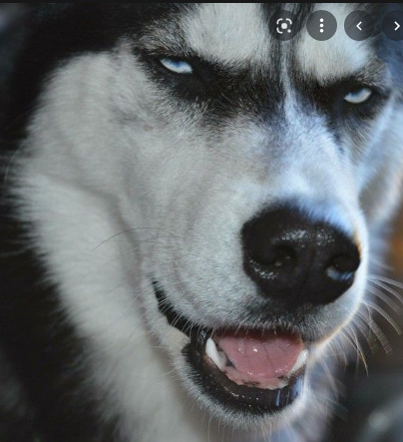

Slide 20

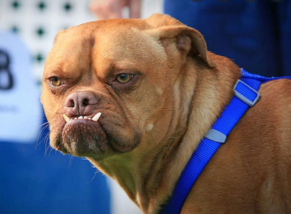
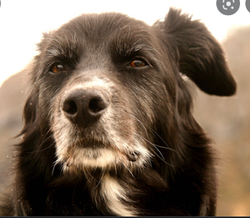

Slide 21

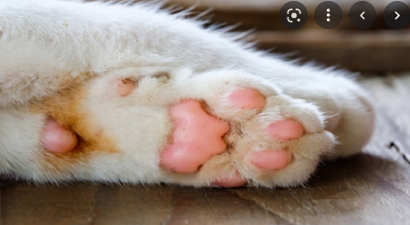

Slide 22
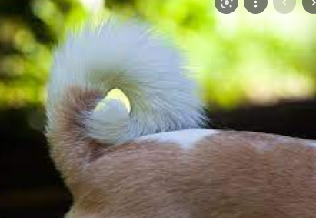
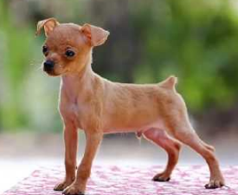
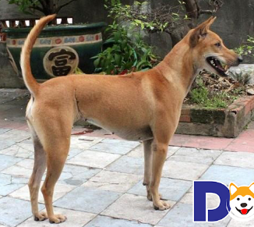
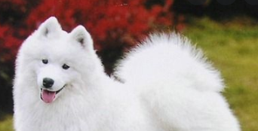

Slide 23

Thứ sáu ngày 15 tháng 4 năm 2022 Tập làm văn Luyện tập quan sát con vật
Bài 3:“ Quan sát và miêu tả các đặc điểm ngoại hình của con mèo (hoặc con chó) của nhà em hoặc của nhà hàng xóm.”
Em đã sử dụng biện pháp nghệ thuật nào ?
Em đã sử dụng giác quan nào để quan sát ?
?
?

Slide 24

Thứ sáu ngày 15 tháng 4 năm 2022 Tập làm văn Luyện tập quan sát con vật
“ Quan sát và miêu tả hoạt động thường xuyên của con mèo (hoặc con chó) nói trên .”
Ngoài sử dụng mắt và tay để quan sát em, còn sử dụng giác quan nào?
?

Slide 25
Các bộ phận | Từ ngữ miêu tả con mèo
Bộ lông
Cái đầu
Hai tai
Đôi mắt
Cái mũi
Bộ ria
Bốn chân
Cái đuôi
hung hung vằn đen; màu vàng nhạt; …
đen như gỗ mun; tam thể; nhị thể,…
tròn như quả cam sành; tròn to như gáo dừa;
tròn như quả bóng; …
dong dỏng; dựng đứng; rất tinh nhạy;
như hai hình tam giác nhỏ luôn vểnh lên; …
tròn như hai hòn bi ve; hai hạt nhãn; long lanh; luôn đưa đi đưa lại; …
Hếch lên, hơi hồng; đen,…
Trắng như cước, luôn vểnh lên, đen như màu lông, cứng như cước,…
Thon nhỏ, bước đi nhanh nhẹn, ngắn chùn chùn với chiếc móng sắc nhọn, …
Dài thướt tha, duyên dáng, luôn ngoe nguẩy,…

Slide 26
Các bộ phận | Từ ngữ miêu tả con chó
Bộ lông
Cái đầu
Hai tai
Đôi mắt
Cái mũi
Bộ ria
Bốn chân
Cái đuôi
toàn thân màu đen; màu xám ; lông vàng mượt;
trông như yên xe đạp; …
tai to; mỏng; luôn cụp về phía trước; rất thính; hai tai như hai cái lá mít nhỏ dựng đứng; …
trong xanh như nước biển; mắt đen pha nâu;
luôn khịt khịt để đánh hơi, …
râu ngắn, cứng và mọc quanh mép, …
chân cao, gầy với những chiếc móng đen sắc…
đuôi dài, cong cong luôn phe phẩy,…

Slide 27

Thứ sáu ngày 15 tháng 4 năm 2022 Tập làm văn Luyện tập quan sát con vật
3. Vận dụng
“ Qua bài học hôm nay, để viết được bài văn miêu tả con vật ta phải nhớ những gì ?”
- Cấu tạo của bài văn miêu tả con vật.
- Quan sát con vật theo một trình tự hợp lý.
- Chú ý phát hiện đặc điểm riêng để phân biệt con vật này với con khác.
- Dùng biện pháp so sánh hoặc nhân hóa để câu văn sinh động, hấp dẫn hơn.

Slide 28

CỦNG CỐ- DẶN DÒ
Quan sát và ghi lại các đặc điểm, hoạt động của các loài vật khác

